Slide 1



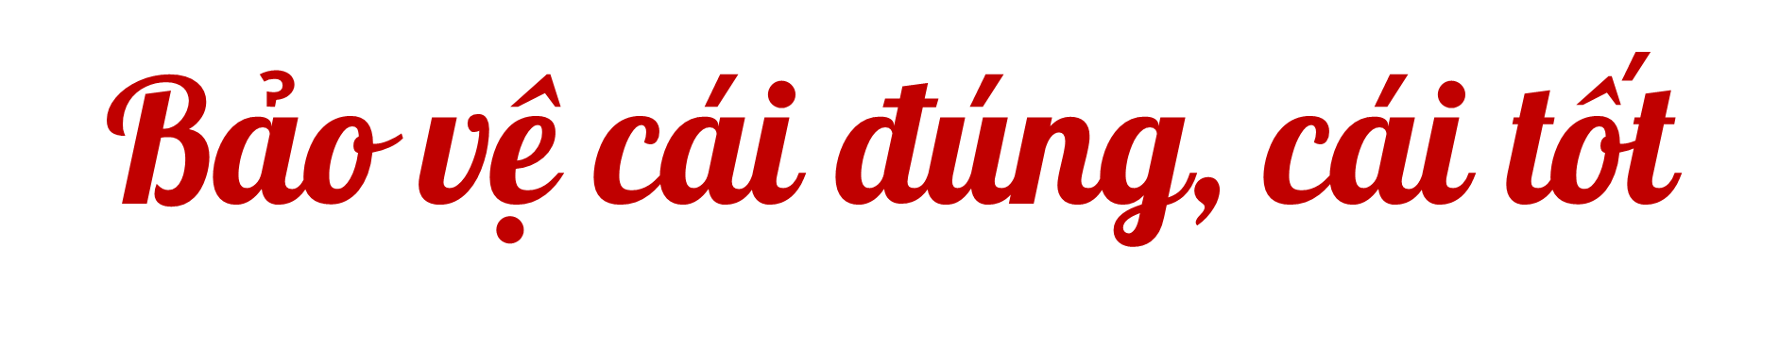

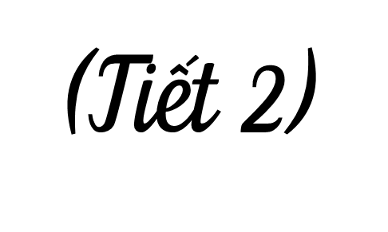


Slide 2
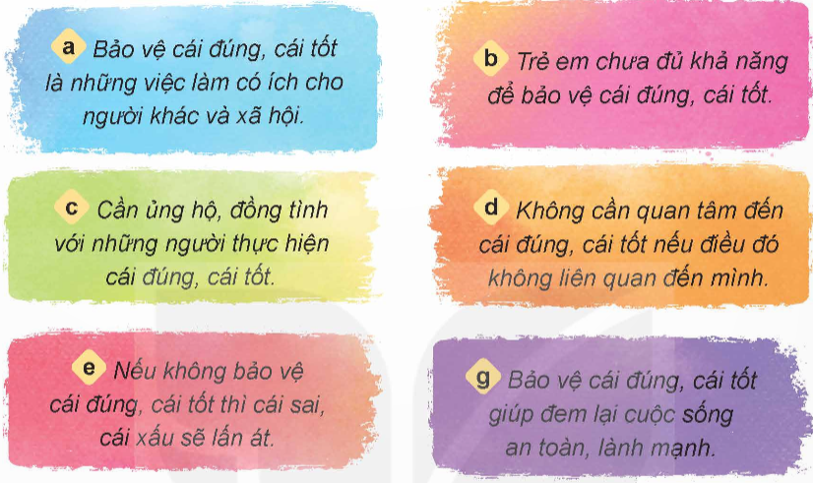
1. Em tán thành hay không tán thành với ý kiến nào dưới đây? Vì sao?

Slide 3

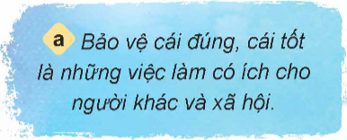
Tán thành. Vì bản thân cái đúng, cái tốt là những việc làm mang lại điều tốt đẹp cho mọi người.

Slide 4
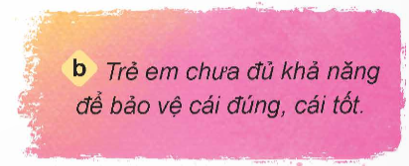
Không tán thành. Vì trẻ em cũng có thể bày tỏ thái độ hoặc thực hiện việc làm phù hợp với lứa tuổi của mình để để bảo vệ những cái đúng, cái tốt.

Slide 5
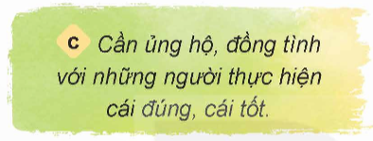
Tán thành. Vì sự ủng hộ, đồng tình với những người thực hiện cái đúng, cái tốt sẽ giúp họ có thêm động lực để tiếp tục nhân rộng những điều tốt đẹp trong cuộc sống.

Slide 6
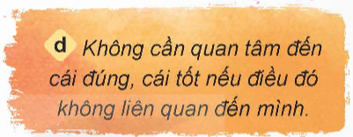
Không tán thành. Vì đó là nghĩa vụ đạo đức chung của mọi người trong xã hội.

Slide 7
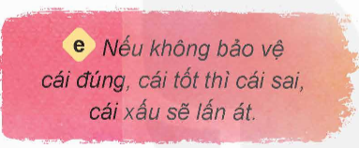
Tán thành. Vì cái xấu, cái ác là việc làm ngược lại với cái đúng, cái tốt.

Slide 8
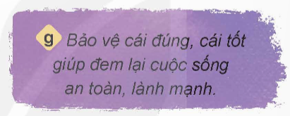
Tán thành. Vì cái đúng, cái tốt là những việc làm mang lại lợi ích và những điều tốt đẹp cho mọi người.

Slide 9

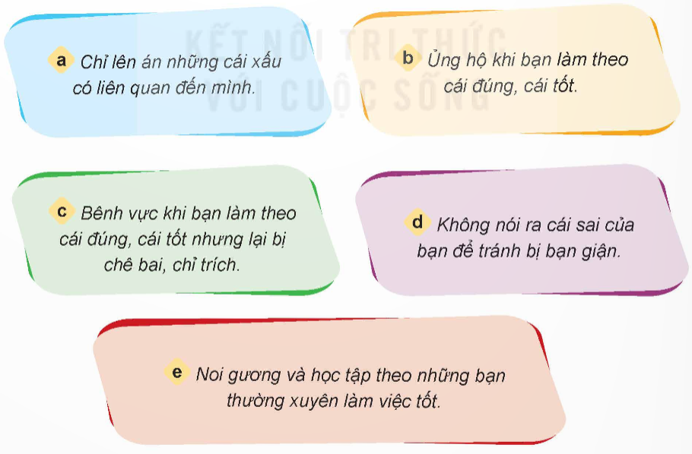
2. Em lựa chọn cách nào để bảo vệ cái đúng, cái tốt? Vì sao?

Slide 10

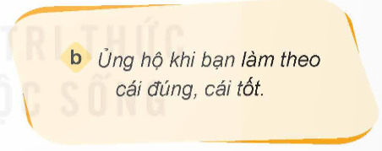
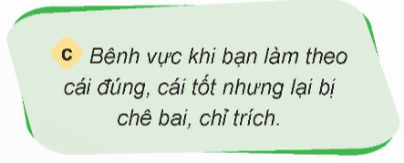
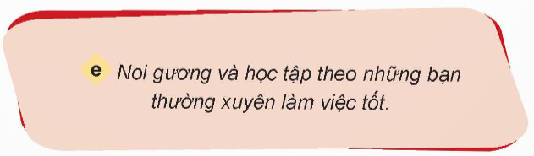
Các cách để bảo vệ cái đúng, cái tốt

Slide 11
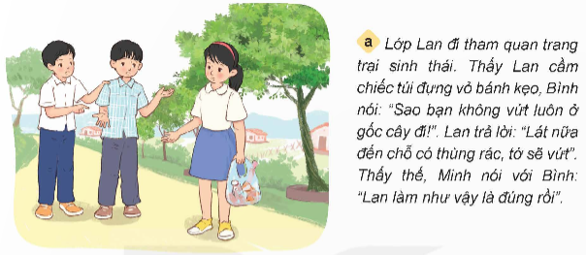
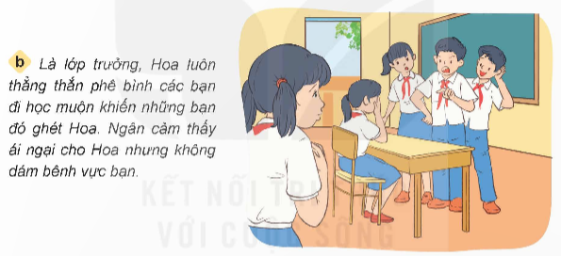
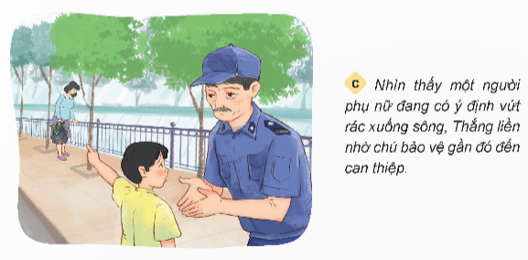
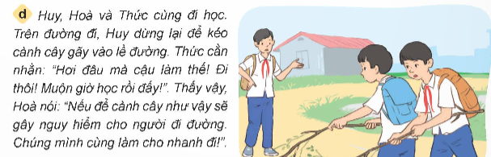
3. Bạn nào biết bảo vệ hoặc chưa biết bảo vệ cái đúng, cái tốt? Vì sao?

Slide 12
Minh biết bảo vệ cái đúng, cái tốt vì đã lên tiếng bênh vực hành động bảo vệ môi trường của Lan.

Slide 13
Ngân chưa biết bảo vệ cái đúng, cái tốt vì mặc dù biết thái độ của một số bạn đối với Hoa là không đúng nhưng không dám lên tiếng để bảo vệ Hoa.

Slide 14
Thắng biết bảo vệ cái đúng, cái tốt vì đã góp phần ngăn chặn việc làm sai của cô bán hàng (vứt túi rác xuống sông).

Slide 15
Thức chưa biết bảo vệ cái đúng, cái tốt vì không những không ủng hộ và cùng các bạn làm việt tốt (kéo cành cây vào lề đường) mà còn tỏ thái độ khó chịu. Huy và Hoà đã biết thực hiện và bảo vệ cái đúng, cái tốt.

